Slide 1

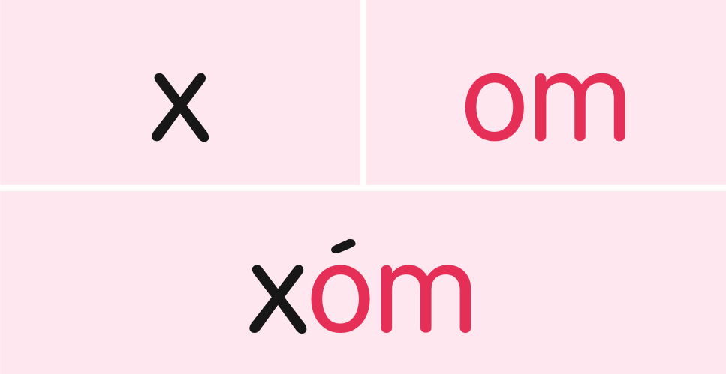



om ôm ơm
khóm vòm nộm tôm bờm rơm
đom đóm chó đốm mâm cơm

Slide 2
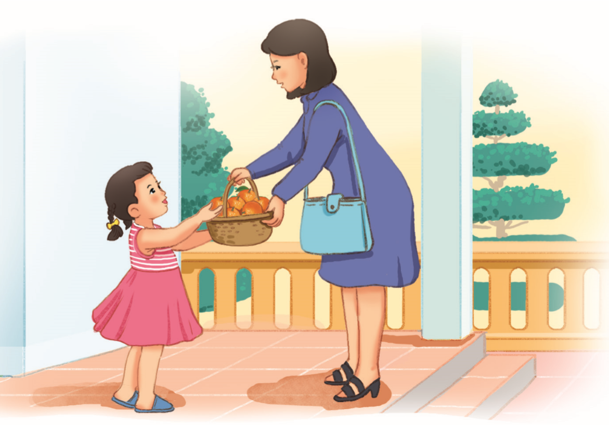

    Hôm qua, cô Mơ ở xóm Hạ đến thăm nhà Hà. Cô cho Hà giỏ cam, Hà chọn quả cam to phần bố. Mẹ khen và thơm lên má Hà.
Notes:
Chưa có hiệu ứng

Slide 3
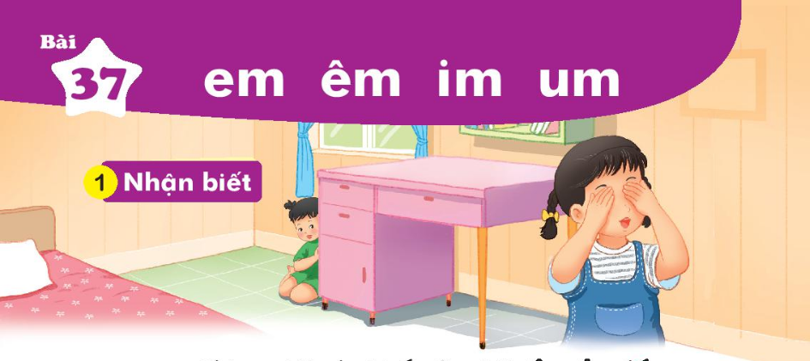
MÁI TRƯỜNG TUỔI THƠ
Chị em Hà chơi trốn tìm. Hà tủm tỉm đếm: một, hai, ba, …
em
im
um
im

Slide 4
em êm im um
đ
êm
đếm
hẻm kem mềm nếm mỉm tím chụm mũm
em
em
êm
êm
im
im
um
um

Slide 5


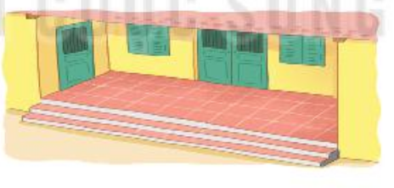
tủm tỉm
thềm nhà
um
im
tem thư
êm
em

Slide 6
em êm im um
đ
êm
đếm
hẻm kem mềm nếm mỉm tím chụm mũm
tem thư
thềm nhà
tủm tỉm

Slide 7
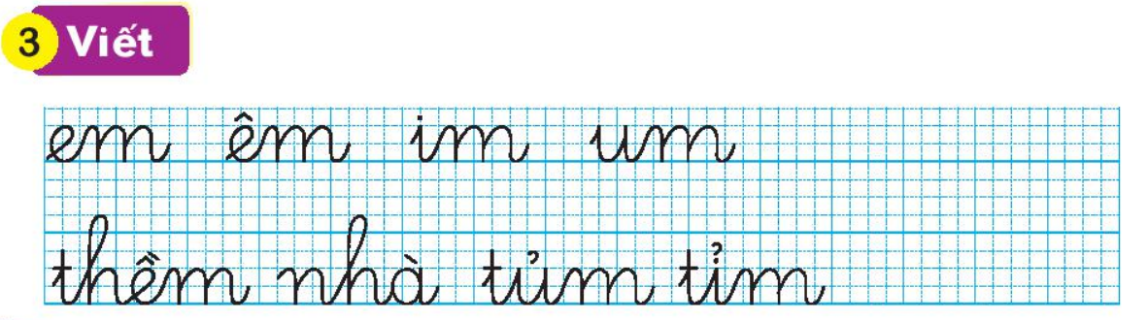
MÁI TRƯỜNG TUỔI THƠ

Slide 8

MÁI TRƯỜNG TUỔI THƠ
    Chim ri cần cù tìm cỏ khô về làm tổ. Đêm qua, nó bị ốm. Chim sẻ và chim sơn ca đến thăm, đem cho nó túm rơm. Chim ri cảm sẻ và sơn ca.

Slide 9


MÁI TRƯỜNG TUỔI THƠ
Giuùp baïn

